Slide 1
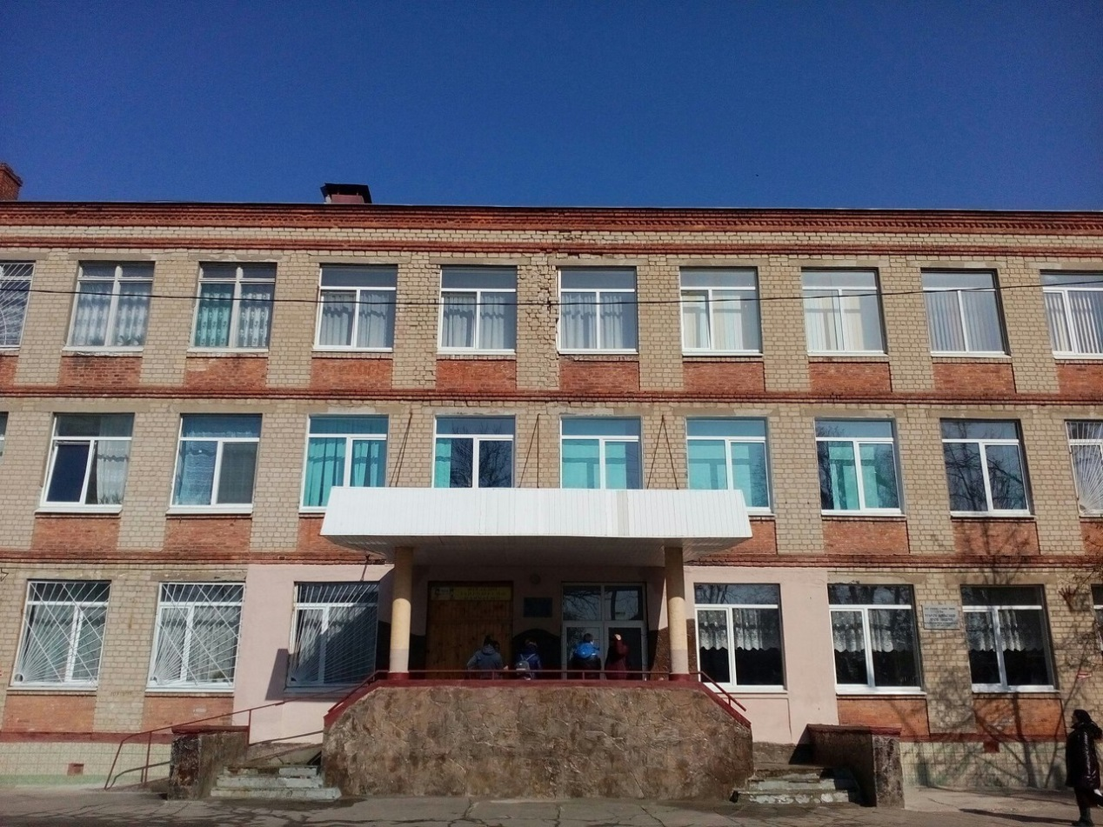
Практика 2017 Харьковская общеобразовательная школа № 26
Кафедра истории Восточной Европы

Slide 2
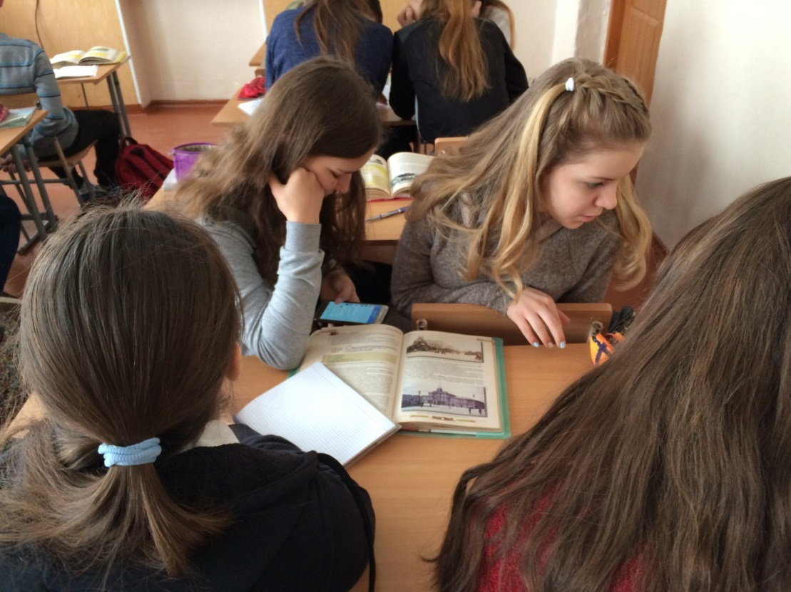
Мы научились достаточно многому. Во-первых, увидели различные методы работы с учениками, во-вторых, научились различать стили проведения уроков в течение этих двух недель. Мы узнали от учителей, какие виды работы с учениками проводят (лекция, беседа, дискуссия, с/р, работа с контурными картами, работа с источниками и так далее). Также мы более детально ознакомились, какие бывают формы организации работы в школе и какие чаще всего используют в их учебном заведении (фронтальная, по парно, взаимопроверка, работа в группах).

Slide 3
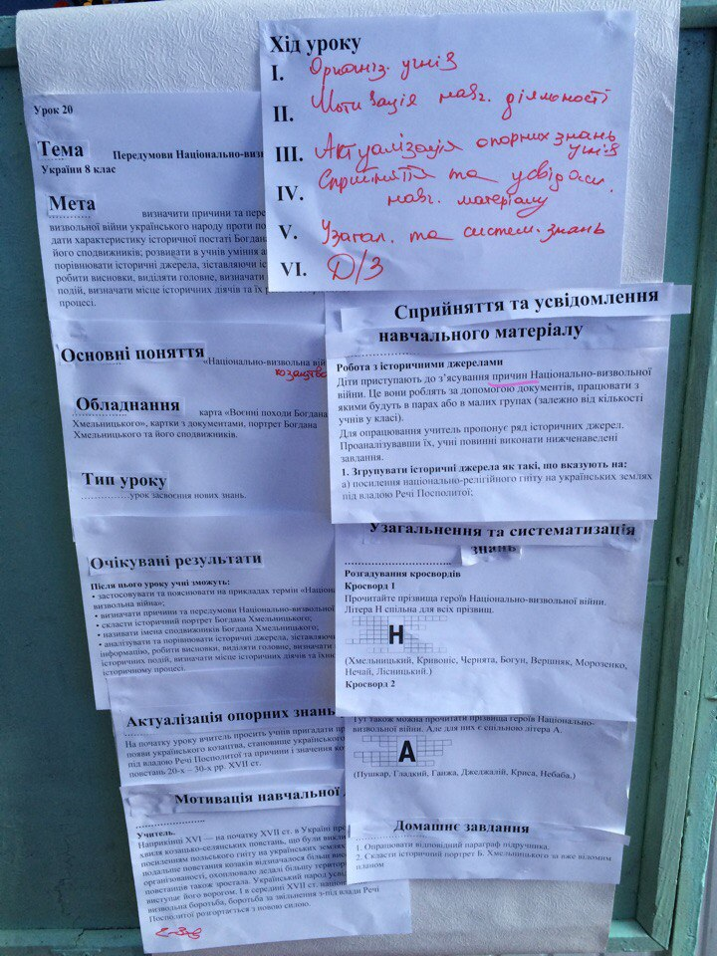
Нам успели провести один мастер-класс и в конце нашей практики – учителя для нас подготовили творческое задание. Мастер-класс давал возможность понять глубже, что такое план-конспект урока. Нам давали вырезать различные карточки, на которых были название составных частей урока, и нам нужно было их приклеить там, где считали нужным.

Slide 4
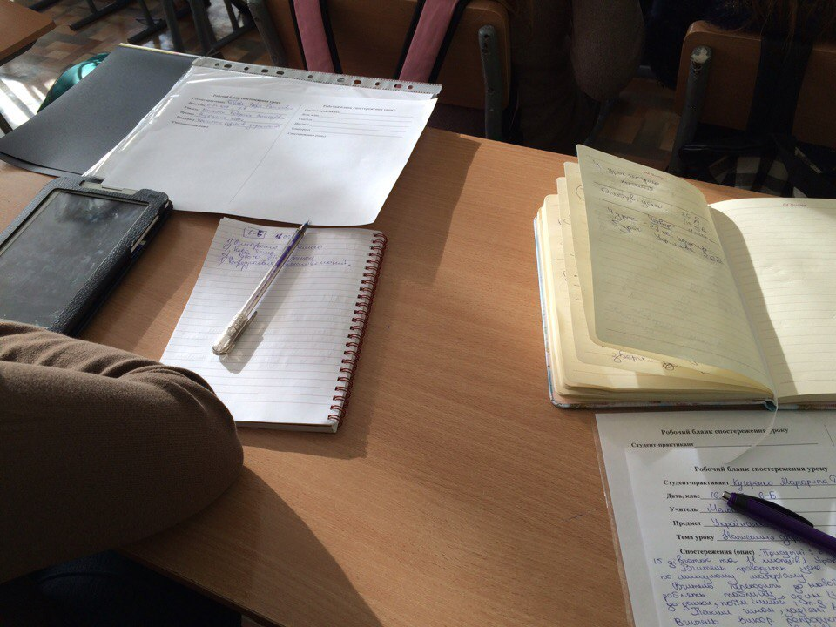
Каждый сделал план-конспект урока по спецкурсу: «Православие Слобожанщины». Представил публике. Создал под структуру плана-конспекта, презентацию. Возможностей показать презентацию – достаточно, так как в каждом кабинете есть плазменный телевизор, через который можно запросто показать все то, что ты хочешь.

Slide 5
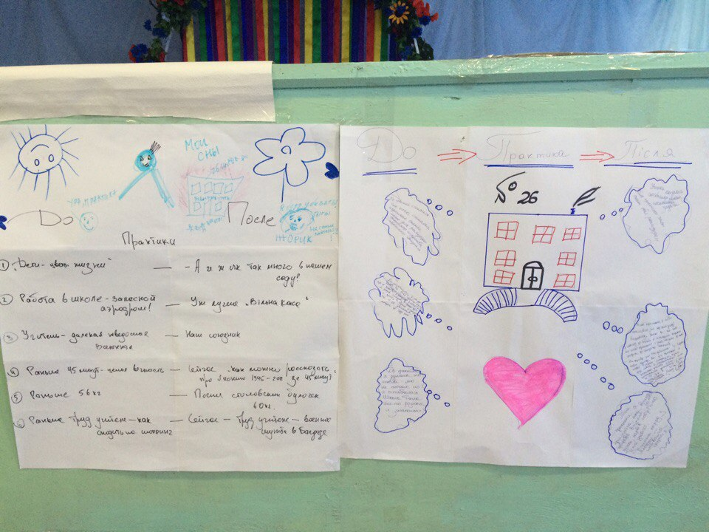
В конце практики, нам предложено было нарисовать плакат, который представлял наше понимание практики до и после. Нас разделили на две группы, где каждый дал свое представление. Первая группа в качестве тезисов, вторая - в качестве воспоминаний.
В общем, практика прошла успешно, мы обогатились опытом, и теперь знаем что такое средняя школа, для среднего ученика.

Slide 6
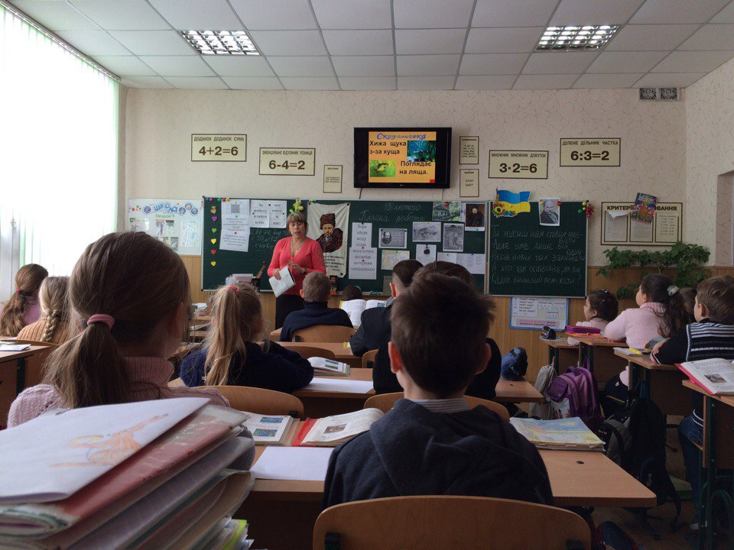
Сергей Щербина
Школа № 26 находится в районе ХТЗ, где я рядом живу. Я очень хорошо знаю этот район и контингент школьников и их настроения мне знакомы не понаслышке. Здесь прошло мое детство. Все школы примерно одного образовательного уровня, в этом районе есть только одна гимназия, где учатся дети родителей гораздо более обеспеченных, нежели в общеобразовательных школах, какой и была наша школа № 26.

Slide 7
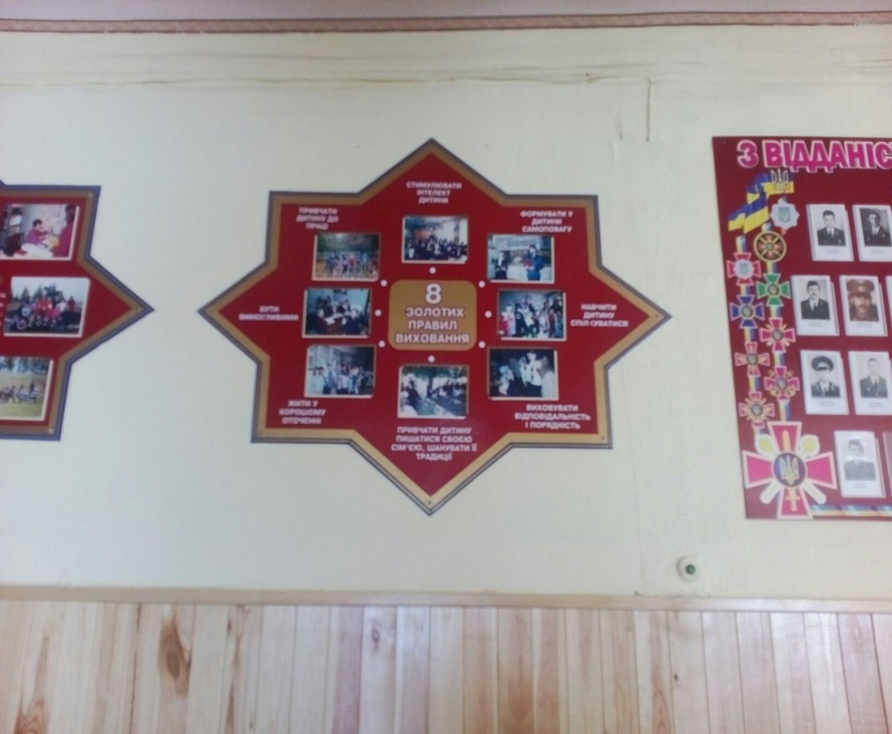
Что дала мне практика? Понимание того тупика, в котором находятся все современные учителя из общеобразовательных школ. Мне стало жалко учителя. За что он отдает себя такому истязанию и дает эксплуатировать себя? Мне кажется, что каждый учитель еще до страшного суда априори отправляется в рай, ибо атмосфера школы гораздо страшнее ада Сведенборга.

Slide 8
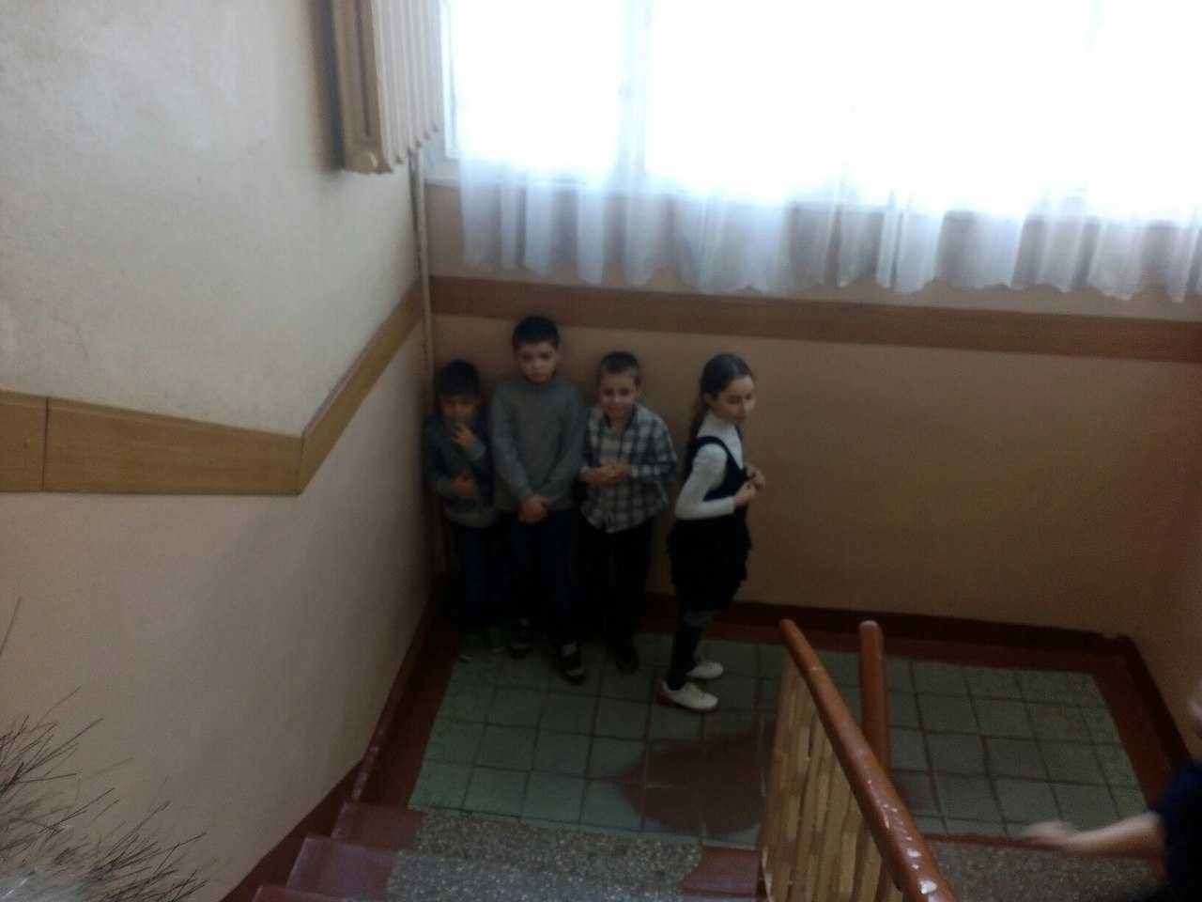
Но есть дети – «звездочки». И мне кажется, что все искусство педагога заключается в том, чтобы сохранить прослойку таких детей, если отдавать себя школе, то только для них – всячески выделяя их из серой массы школотронов, поощряя и возвеличивая их на фоне других. Этакая педагогическая евгеника.

Slide 9
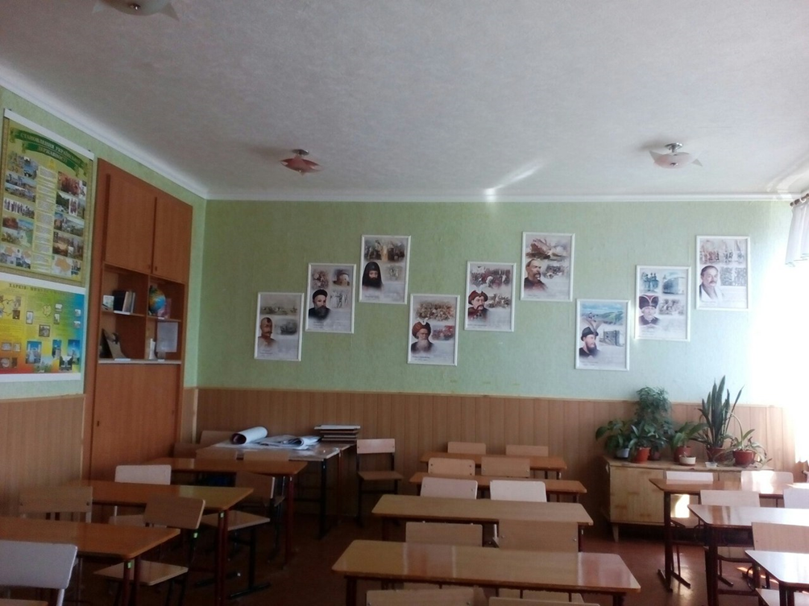
Валерия Максименко
Для меня окунуться снова в школьную атмосферу было очень здорово. До того момента, пока я не осознала, что теперь я буду учителем, окажусь «по ту сторону баррикад». Побывав на разных уроках, у разных классов, я задумалась – как заставить детей учиться? Как убедить их в важности своего предмета, в том, что им это нужно?

Slide 10
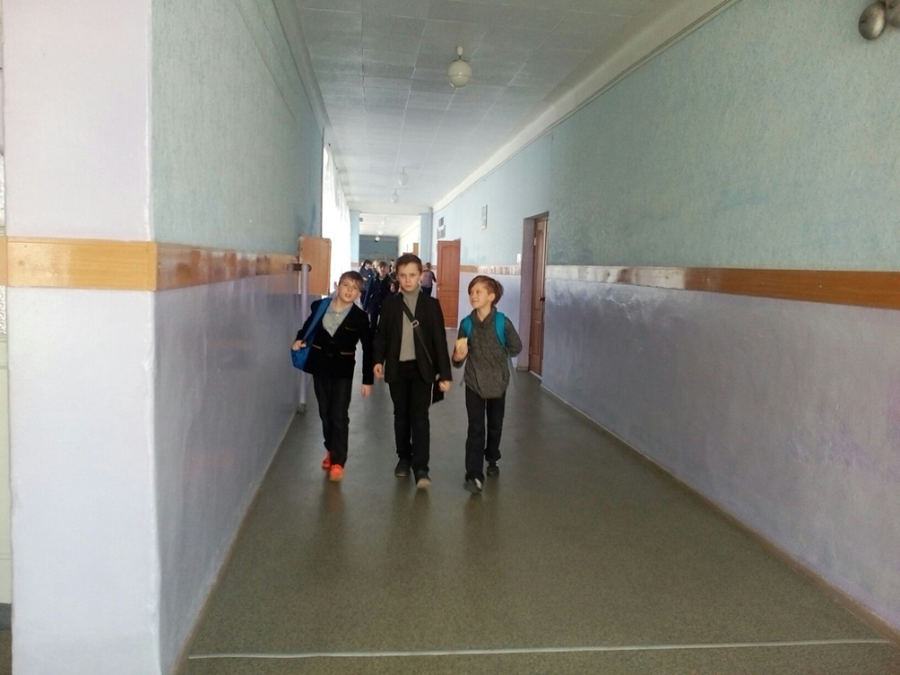
Очень понравился интерактивный урок, который нам провела зам. директора Ольга Алексеевна, на котором мы научились составлять план-конспект урока. Это впоследствии очень помогло во время подготовки собственного первого плана-конспекта. В целом, педагогическая практика стала для меня интересным и полезным опытом, с интересом жду ее продолжения.

Slide 11
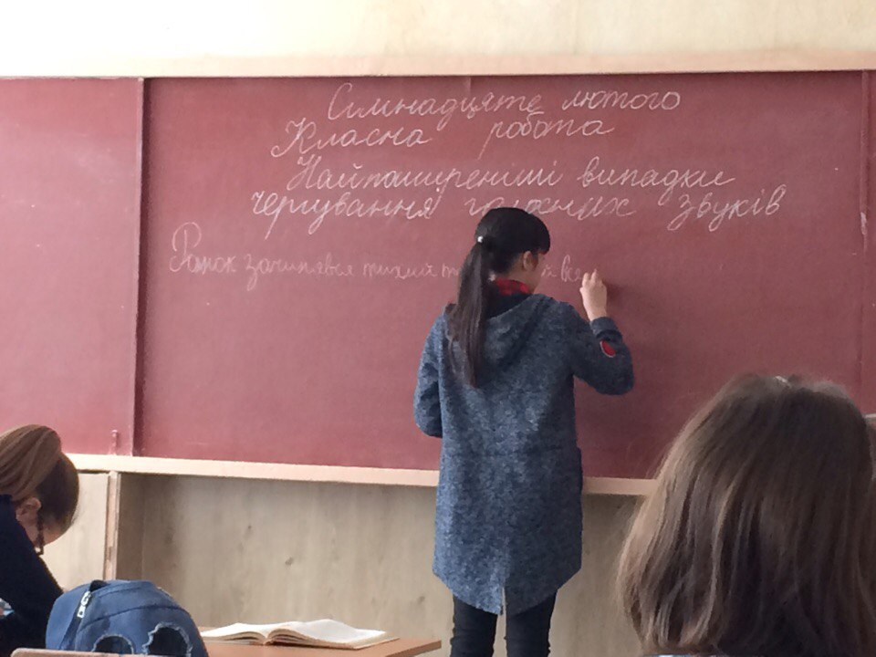
Мария Петрова
Практика в школе дала мне понять, что мне нужно учиться. Пока действительно учиться. Учиться не только преподавать, писать планы-конспекты, а учиться видеть и понимать. Учиться любить ту работу которую делаешь, и быть ей преданной. Мне было приятно, спустя 4 года после окончания школы, побывать по другую сторону «баррикады» , пронаблюдать за внутренней кухней.

Slide 12
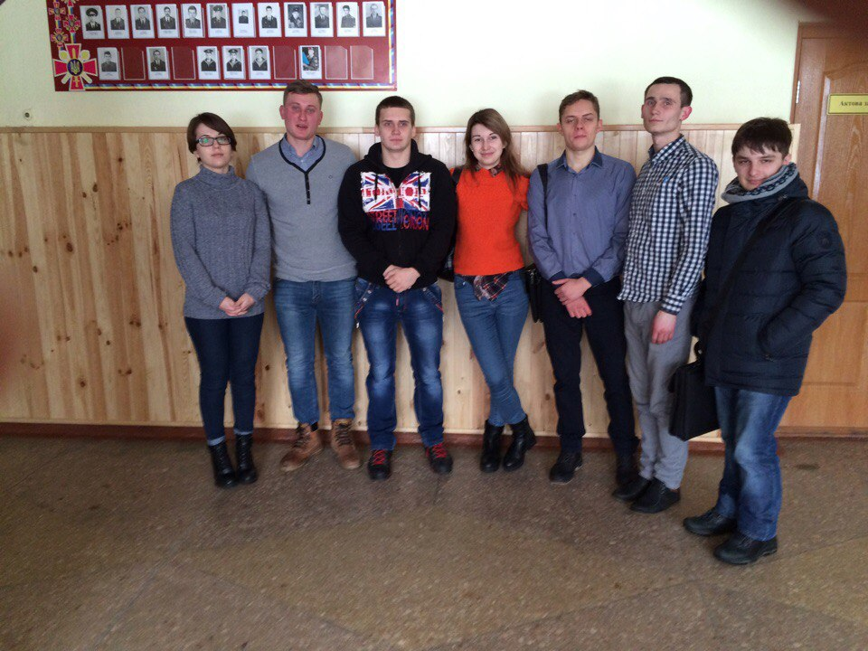
Не буду скрывать было боязно, и даже страшно, многое разочаровало: очень скомканная программа, огромное количество документации. Но в целом, это был необходимый опыт, который позволил сделать определенные выводы, как для профессиональной карьеры, так и для жизни.

Slide 13
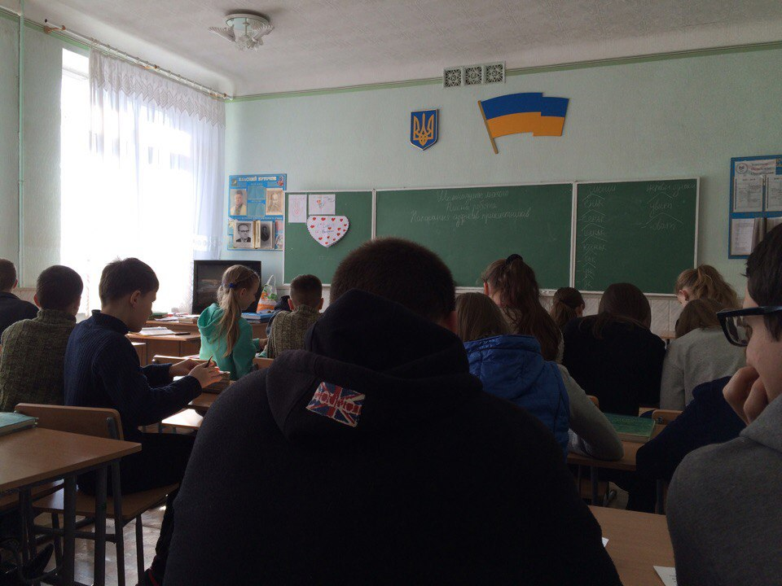
Роман Пашнев
Педагогический коллектив 26 школы в свои ряды принял нас очень добродушно и провёл экскурсию в помещении школы. После этого мы отправились на свои первые уроки. Для начальной адаптации мы посетили уроки начальной школы, где были удивлены дисциплине и активности учеников.

Slide 14
Что касается материально-технической базы школы, то она находилась на высоком уровне. В каждом кабинете присутствовал персональный компьютер и плазменный телевизор, что позволяло учителям использовать презентации.

Slide 15
Я вынес для себя положительные моменты. Первое из них – умение составлять план-конспект урока. На шестой день пребывания в школе этому был посвящён отдельный мастер-класс под руководством заместителя директора по учебно-воспитательной части Алексеенко Ольги Олександровны. В этом мероприятии мне наибольше понравилось простота и доходчивость в изложении, его проведение в игровом стиле.
Наверное у каждого из нас остались свои собственные впечатления о практике в школе. Лично для меня это было небольшим путешествием в прошлое. Ещё недавно я сам сидел на школьной скамье, а уже через 4 года выступаю в роли учителя. Эта практика дала мне понять уровень заинтересованности современных подростков, их интерес к учёбе. Кроме этого практика в школе закаляет учителя как личность. В целом у меня сложилось положительное впечатление.

Slide 16
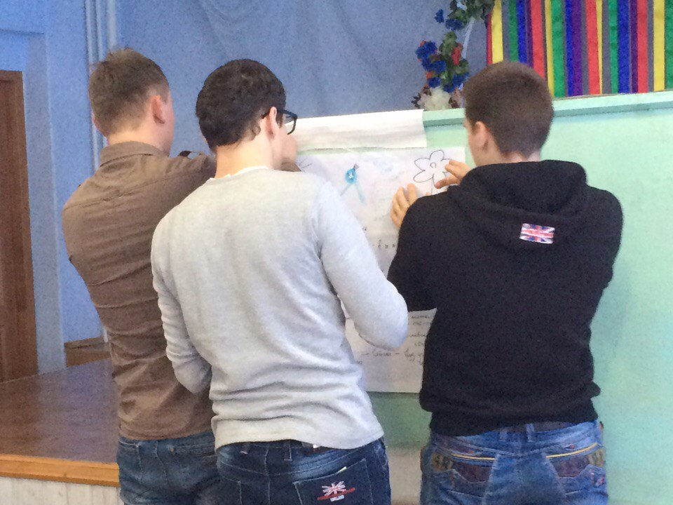
Иван Лебеденко
Перед практикой, я примерно знал о том, чего ожидать от школы. Но на самом деле, всё оказалось куда более сложнее чем мне думалось. Вообще практика в школе – это в первую очередь опыт, который заключается не лишь в том, как правильно провести урок, а это еще общение с детьми и конечно же, взаимодействие с педагогами. Однако этот опыт мы получили не сразу, а в течении дух недель.

Slide 17
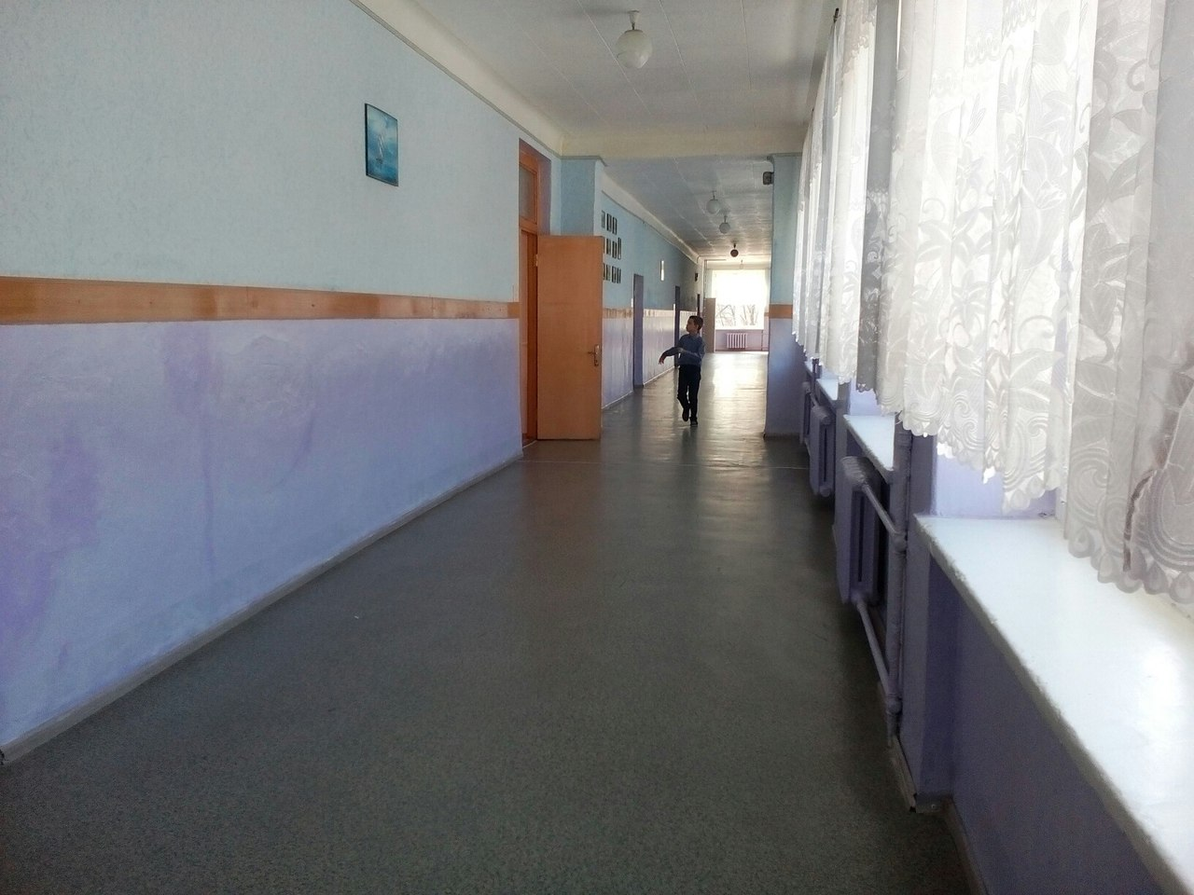
Коллектив школы, разбавлял наши посещения уроков, и небольшими практическими занятиями, на которых мы с помощью учителя, научились составлять план конспект и психологическую характеристику ученика. Кстати эти знания нам уже пригодились.

Slide 18
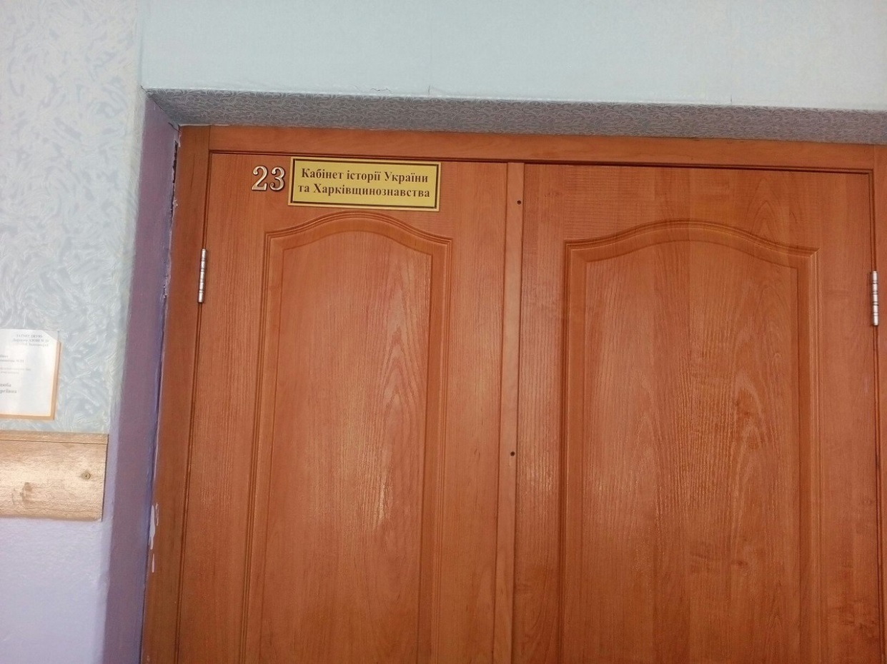
Но мы успешно прошли практику, и много чему научились. Лично я понял, что работая в школе, важно в любой ситуации сохранять спокойствие… или хотя – бы пытаться. Кроме того всегда нужно оставаться человеком, невзирая на обстоятельства.

